Slide 1
Интеллектуальная игра
«Брейн-ринг»

Slide 2
I раунд
«Математическая разминка"

Slide 3
II раунд "Литературное чтение"
Задание : "Буриме"
КОШКА ОКОШКО ЛУКОШКО ГАРМОШКА

Slide 4
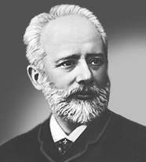
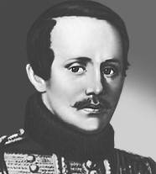
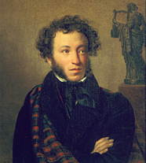
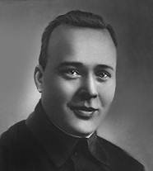
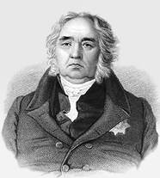
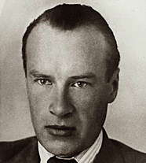
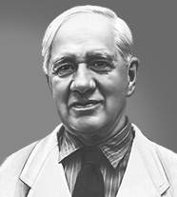
Задание "Кто лишний?"

Slide 5
III раунд
«Берегите наш язык, наш прекрасный русский язык, это клад, это достояние передано нам нашими предшественниками»
И.А.Тургенев

Slide 6
III раунд
Конкурс шифровальщиков
ЖЫИЛ АНСКИ ВЮРДЛЕБ КЬИОНК

Slide 7
IV раунд «Матушка природа»
"Есть просто храм, Есть храм науки. А есть еще природы храм - С лесами, тянущими руки Навстречу солнцу и ветрам. Он свят в любое время суток, Открыт для нас в жару и стынь, Входи сюда, Будь сердцем чуток, Не оскверняй её святынь…"

Slide 8
IV раунд «Матушка природа»
Конкурс капитанов
"Темная лошадка"
Конкурс гонка за лидером
«Самое-самое на земле».

